Slide 1
Sommaire
I. Présentation de la photographie
Titre, époque,artiste
Description de l'image
Le jugement sur l'image
II. Intérêt philosophique
Thème philosophique
Œuvre d'art
Le jugement universelle

Slide 2
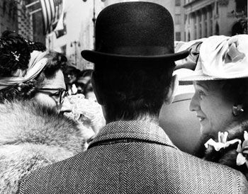
Leon Levinstein
Fifth Avenue (cinquième avenue)1959

Slide 3
Description de l'image
On y voit un homme vu de dos marchant au milieu d'une foule dans la 5éme avenue à New York .Il est vêtu d'un chapeau melon noir, d'une veste grise etc...
En arrière plan on peut voir deux femmes dont les visages sont dévoilés, elles sont en train de parler.
La photo est faite de « Gelatin silver print » en français une photographie argentique sur gélatine. L'image est plutôt lumineuse

Slide 4
Mon jugement
Pour moi,le photographe a prit la photo sans le dire à la foule pour avoir ds sentiment,des émotions réelles, que les gens n joue pas la comédie et reste naturel comme au quotidien.
Si j'ai choisi cette image c'est parce que l'homme vu de dos me faisait penser à Charlie Chaplin .

Slide 5
Thème philosophique
Le sentiment de liberté n'est-il pas une illusion ?
Ou encore...
La liberté d'autrui menace-t-elle ou étend-elle la mienne ?

Slide 6
Artiste ou Artisan ?
Leon Levinstein est considéré comme un artisan puisque il utilise un outillage réduit comme ici sur la photo il n'utilise qu'un appareille photo.
De plus il pratique un art technique qui est l'art de la rue

Slide 7
Œuvre d'art
Cette image n'est pas une œuvre d'art puisque le photographe prend juste une photo dans la rue cependant elle ne montre pas l'identité de l'homme.
Cette œuvre n'est pas une copie de la réalité car l'image est prise dans la rue sans effet sans retouche juste au naturel,

Slide 8
Jugement universel.
Sur cette image,pas tout le monde peut avoir le même avis car certains diront que cette photo est une œuvre d'art d'autres diront que cette image est juste « banale » .
Donc le jugement de chacun peut varié puisque on n'a pas la même vision des choses de la vie.

